Slide 1
实习转正分享

Slide 2
目
录
1 | 项目总结
2 | 收获心得

Slide 3
项目总结
1
基于Transformer的文本改写
3
基于bert的短语提取
2
PEM改写评价系统
4
利用短语集合的文本改写

Slide 4
1 | 基于Transformer的文本改写

Slide 5
目的
数据
模型
在保留原文本语义的前提下，尽可能地改变文本的表达方式
汽车评论数据集
原始大小：1M
5～80 tokens：410k
Transformer
raw：
驾驶 性能 超好 ， 还 真 别说 ， 会 开车 的 ， 开着 瑞虎 7 操控 感觉 肯定 也 不错 ， 外观 造型 漂亮 ， 设计 不会 老土 ， 最后 就是 虽然 加速 动力 欠缺 ， 但是 确实 很 省油
rewrite：
驾驶 感受 不错 ， 真 耐看 ， 平常 开车 上下班 ， 操控 给 人 一种 随心所欲 的 感觉 ， 外观 很漂亮 ， 设计 新颖 ， 加速 表现 ： 动力 虽然 不是 很足 ， 省油

Slide 6
A. mask短语
raw：
驾驶 性能 超好 ， 还 真 别说 ， 会 开车 的 ， 开着 瑞虎 7 操控 感觉 肯定 也 不错 ， 外观 造型 漂亮 ， 设计 不会 老土 ， 最后 就是 虽然 加速 动力 欠缺 ， 但是 确实 很 省油
input：
外观 [sep] __瑞虎7__ __最满意__ 驾驶 性能 超好 ， 还 真 别说 ， 会 开车 的 ， 开着 瑞虎 7 操控 感觉 肯定 也 不错 ， <mask> ， 设计 不会 老土 ， 最后 就是 虽然 加速 动力 欠缺 ， 但是 确实 很 省油
label1：
外观 造型 漂亮
label2：
驾驶 性能 超好 ， 还 真 别说 ， 会 开车 的 ， 开着 瑞虎 7 操控 感觉 肯定 也 不错 ， 外观 造型 漂亮 ， 设计 不会 老土 ， 最后 就是 虽然 加速 动力 欠缺 ， 但是 确实 很 省油

Slide 7
关键词提取策略
关键词的提取策略分为以下四个优先级从高到低进行，当高优先级策略的提取数量不足时继续下一个优先级的提取。
计算整个语料库的tfidf值（去除停用词），取前1000作为关键词表，优先提取关键词表的词语；
保留数字和单位；
计算短语中词语的tfidf值，提取高分词语；
选取停用词中tfidf值高的词语。
划分优先级的原因：
短语中各个词语的词频都很小，最常见的情况是每个词语的词频都为1，所以tfidf只和idf值有关，造成一些重要的常见词无法提取出来。
示例：
短语： ‘空间 很大’
idf值： ‘空间’ 2.76 ‘很大’ 4.12

Slide 8
输出示例
raw1：
驾驶 性能 超好 ， 还 真 别说 ， 会 开车 的 ， 开着 瑞虎 7 操控 感觉 肯定 也 不错 ， 外观 造型 漂亮 ， 设计 不会 老土 ， 最后 就是 虽然 加速 动力 欠缺 ， 但是 确实 很 省油
rewrite1：（wmd 10.0）
驾驶 感受 不错 ， 真 耐看 ， 平常 开车 上下班 ， 操控 给 人 一种 随心所欲 的 感觉 ， 外观 很漂亮 ， 设计 新颖 ， 加速 表现 ： 动力 虽然 不是 很足 ， 省油
raw2：
车子 的 性价比 挺不错 的 ， 整体 的 配置 也 是 挺不错 的 ， 该 有 的 都 有 了 ， 价格 也 挺 合适 的 ， 很 划算
rewrite2：（wmd 3.34）
车子 的 性价比 不错 ， 整体 配置 挺 好 的 ， 该 有 的 都 有 了 ， 价格 也 是 比较 合适 的 ， 划算 的

Slide 9
B. mask非关键词
raw：
驾驶 性能 超好 ， 还 真 别说 ， 会 开车 的 ， 开着 瑞虎 7 操控 感觉 肯定 也 不错 ， 外观 造型 漂亮 ， 设计 不会 老土 ， 最后 就是 虽然 加速 动力 欠缺 ， 但是 确实 很 省油
input（mask 50%）：
__瑞虎7__ __最满意__ 驾驶 性能 超好 ， <mask> 真 <mask> ， <mask> 开车 <mask> ， 开着 瑞虎 <mask> 操控 感觉 肯定 <mask> <mask> ， 外观 造型 漂亮 ， 设计 <mask> 老土 ， <mask> <mask> <mask> 加速 动力 欠缺 ， <mask> 确实 <mask> 省油
input （mask 70%）：
__瑞虎7__ __最满意__ <mask> <mask> 超好 ， <mask> <mask> <mask> ， <mask> <mask> <mask> ， <mask> 瑞虎 <mask> 操控 感觉 <mask> <mask> <mask> ， 外观 <mask> <mask> ， 设计 <mask> 老土 ， <mask> <mask> <mask> 加速 动力 欠缺 ， <mask> <mask> <mask> <mask>
label：
驾驶 性能 超好 ， 还 真 别说 ， 会 开车 的 ， 开着 瑞虎 7 操控 感觉 肯定 也 不错 ， 外观 造型 漂亮 ， 设计 不会 老土 ， 最后 就是 虽然 加速 动力 欠缺 ， 但是 确实 很 省油

Slide 10
C. 合并连续的<mask>符号
raw：
驾驶 性能 超好 ， 还 真 别说 ， 会 开车 的 ， 开着 瑞虎 7 操控 感觉 肯定 也 不错 ， 外观 造型 漂亮 ， 设计 不会 老土 ， 最后 就是 虽然 加速 动力 欠缺 ， 但是 确实 很 省油
input （mask 70%）：
__瑞虎7__ __最满意__ <mask> 超好 ， <mask> 瑞虎 <mask> 操控 感觉 <mask> 外观 <mask> 设计 <mask> 老土 ， <mask> 加速 动力 欠缺 ， <mask>
label：
驾驶 性能 超好 ， 还 真 别说 ， 会 开车 的 ， 开着 瑞虎 7 操控 感觉 肯定 也 不错 ， 外观 造型 漂亮 ， 设计 不会 老土 ， 最后 就是 虽然 加速 动力 欠缺 ， 但是 确实 很 省油

Slide 11
输出比较
raw：
驾驶 性能 超好 ， 还 真 别说 ， 会 开车 的 ， 开着 瑞虎 7 操控 感觉 肯定 也 不错 ， 外观 造型 漂亮 ， 设计 不会 老土 ， 最后 就是 虽然 加速 动力 欠缺 ， 但是 确实 很 省油
mask短语：（wmd 10.0）
驾驶 感受 不错 ， 真 耐看 ， 平常 开车 上下班 ， 操控 给 人 一种 随心所欲 的 感觉 ， 外观 很漂亮 ， 设计 新颖 ， 加速 表现 ： 动力 虽然 不是 很足 ， 省油
mask非关键词（50%）：（wmd 4.86）
驾驶 性能 超好 ， 说 真 好 ， 我 开车 一般 ， 开着 瑞虎 7 操控 感觉 肯定 没 问题 ， 外观 造型 漂亮 ， 设计 不 老土 ， 还有 一个 就是 加速 动力 欠缺 ， 另外 确实 比较 省油
mask非关键词（70%）：（wmd 8.90）
首先 驾驶 超好 ， 这么 说 吧 ， 我 想 说 ， 就是 瑞虎 7 操控 感觉 没 的 说 ， 外观 也 不错 ， 设计 不 老土 ， 在 一个 就是 加速 动力 欠缺 ， 其他 都 很 好
合并<mask>：（wmd 9.77）
操控 超好 ， 方向 精准 ， 指 哪 打 哪 ， 而且 瑞虎 7 的 操控 感觉 也 很 不错 ， 外观 时尚 ， 设计 不 老土 ， 唯一 不足 的 就是 急 加速 动力 欠缺 ， 不过 可以 接受

Slide 12
输出比较
 | wmd平均值
mask短语 | 7.29
mask非关键词（50%） | 3.89
mask非关键词（70%） | 4.40
合并<mask> | 7.92
规律总结：
输入信息越多，模型越稳定，但改写幅度也越小；
输入信息越少，模型自由度越高，能生成较大的改动，但语义被篡改或遗失的概率也越高。

Slide 13
有待改进
改写幅度小：
raw：
方向盘 有 虚位 ， 但是 很小 ， 没什么 影响 ， 过 弯道 很 舒服 ， 速度 稍快 也 不会 有 很大 的 偏移 感觉
rewrite：
方向盘 有 虚位 ， 但 很小 ， 没什么 影响 ， 过 弯道 很 舒服 ， 速度 稍快 也 不会 有 很大 的 偏移 感觉
情感误判： raw： 悬架 偏硬 ， 平 路上 很 舒坦 ， 但是 真要 开着 去 越野 基本 不 可能 ， 能 抖动 的 你 怀疑 人生 ， 这车 就 具备 一些 应对 路面 的 条件 ， 座椅 软 硬度 我 还 能 接受 rewrite： 悬架 偏硬 ， 平 路上 很 舒坦 ， 开着 即使 是 越野 ， 也 不会 有 抖动 的 怀疑 人生 ， 这车 就 具备 一些 应对 路面 的 条件 ， 座椅 软 硬度 还 可以 接受

Slide 14
有待改进
语义改变：
raw：
大气 的 前 脸 ， 北斗七星 阵式 的 日间 行 车灯 ， 最为 两眼 ， 还有 后面 条形 的 刹车灯 ， 晚上 的 时候 很 安全
rewrite：
外观设计 大气 ， 日间 行 车灯 ， 多 看 两眼 ， 有 的 比较 条形 ， 晚上 也 都 比较 小 的
语句不通顺： raw： 这个 值得 吹 的 ， 学点 5008 的 风格 会 更好 吧 ， 差点 提 5008 的 ， 后来 家里 用钱 ， 就 v5 了rewrite： 不是 吹 的 ， 比 我 之前 的 风格 更好 ， 毕竟 才 提 的 ， 因为 家里 有个 小宝宝 ， v5 的 长度

Slide 15
2 |PEM改写评价系统

Slide 16
PEM（Paraphrase Evaluation Metric）原理
文本改写评价的难点：
如何评价语义保留
PEM的三个组件：
充分性： 衡量改写对原句语义的保留程度 实现：bag of pivot language N-grams (BPNG) F1值
通顺度： 改写本身的通顺程度 实现：语言模型
差异性： 改写与原句在语法和词汇上的差异程度 实现：N-grams F1值

Slide 17

bag of pivot language N-grams (BPNG)
1
中英平行语料
2
词语对齐（Berkeley aligner ）
3
中英短语对照表
4
BPNG

Slide 18
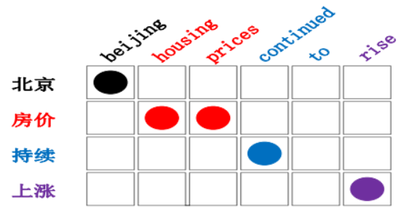
词语对齐
北京 房价 持续 上涨
Berkeley aligner
0-0 1-1 1-2 2-3 3-5
beijing housing prices
continued to raise

Slide 19
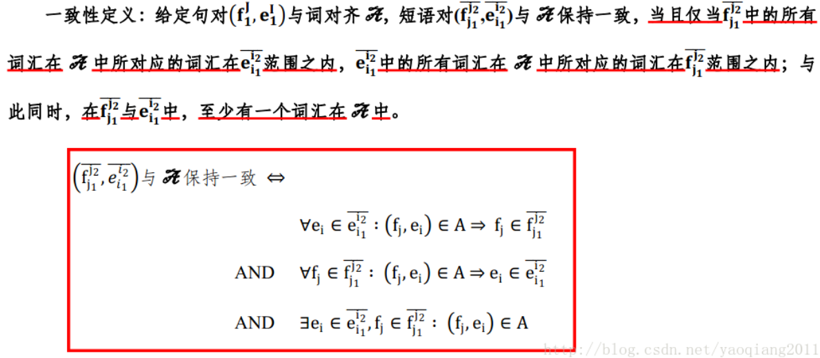
中英短语对照表
短语提取：提取与词对齐保持一致的短语对

Slide 20
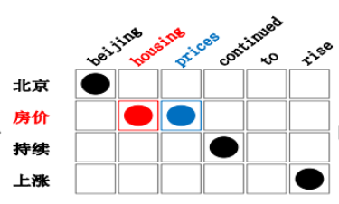
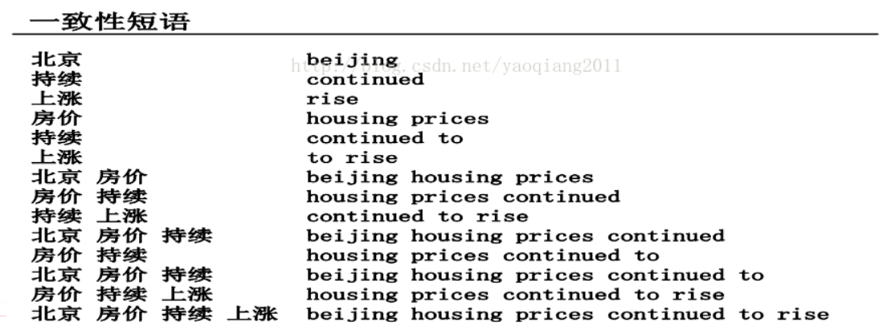
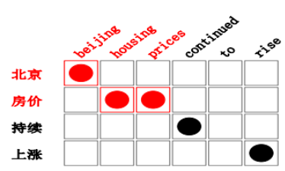
中英短语对照表
示例：

Slide 21
中英短语对照表
最终结果： {
‘中文短语1’：{
‘英文短语1’：频次1，
‘英文短语2’：频次2， ……
‘英文短语n’：频次n，
}，
……
}
示例： {
‘这辆 车’：{
'the': 15,
'the bike': 7,
'this van': 9,
'that car': 14,
'this truck': 11,
'this cab': 7,
'the van': 7,
'vehicle': 7,
'this': 44,
'car': 61,
'the car': 159,
'this car': 211,
'the vehicle': 18,
'this vehicle': 14,
'this one': 8
}，
……
}

Slide 22
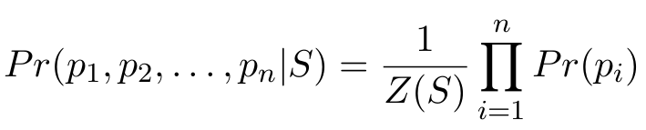
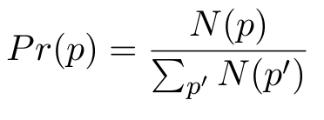
BPNG
这辆 车 真棒
segment to phrases
‘这辆 车’ ‘真棒’
中英对照表
confusion network
BPNG
'这辆 车'
'真棒'
unigram: this(0.356), car(0.356+0.268), great(0.35),……
bigram： this car(0.356), the car(0.268),
car great(0.356 * 0.35+0.268*0.35),
car good (0.356 * 0.235+0.268*0.35),
……
trigram: this car great (0.356 * 0.35)
'this car': 0.356
'great': 0.350
'the car': 0.268
'good': 0.235
...
...
'the bike':0.011
'perfect': 0.013

Slide 23
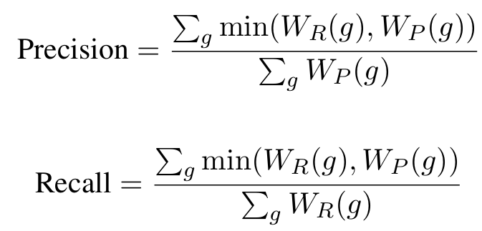
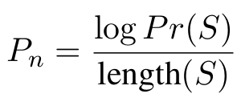
PEM
raw-BPNG
adequacy(F1)
paraphrase-BPNG
这辆 车 真棒
raw-ngrams
dissimilarity(F1)
paraphrase-ngrams
svm regression
这辆 车 不错
language model
fluency
PEM

Slide 24
SVM训练
训练数据集：
300条汽车评论，每条评论有3个改写模型生成的改写结果，3个人造改写，人造改写有预先定义打分，
共1800条改写句对，1500条作为训练集，300条作为测试集
model1：这辆 车 不错
model2：这车 好 得 没话说
model3：这辆 车 不行
这辆 车 真棒
外观 我 比较 满意
油耗 空间 没有 是
（adequacy1，fluency1，dissimilarity1） ：4
（adequacy2，fluency2，dissimilarity2） ：5
（adequacy3，fluency3，dissimilarity3） ：1
（5，5，1） ：2
（1，5，5） ：1
（1，1，5） ：1
这辆 车 真棒

Slide 25
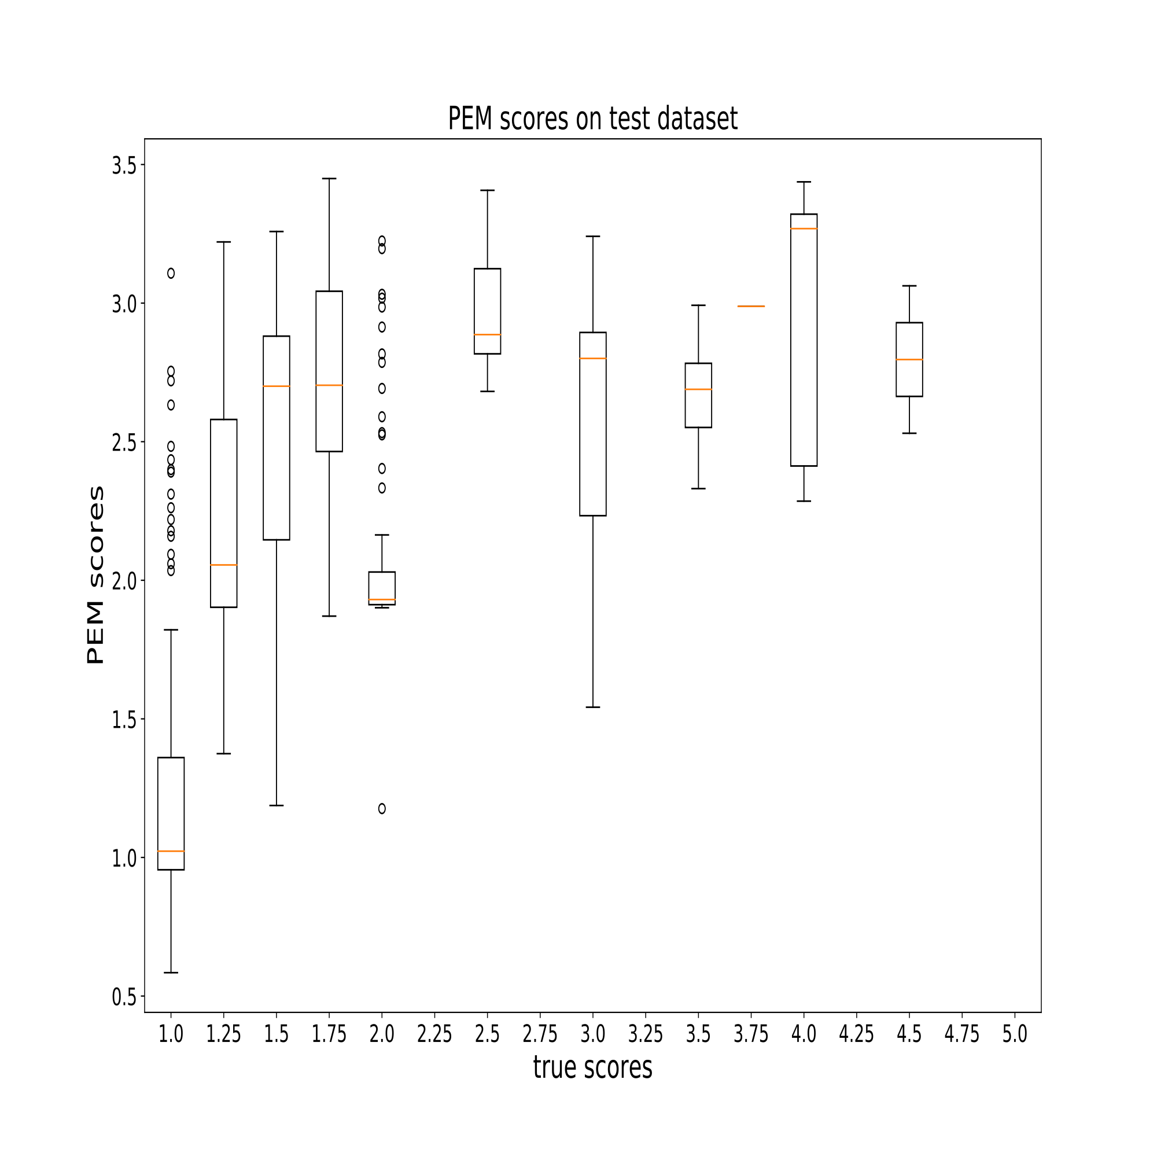
最终效果
std：0.772
CV：0.41

Slide 26
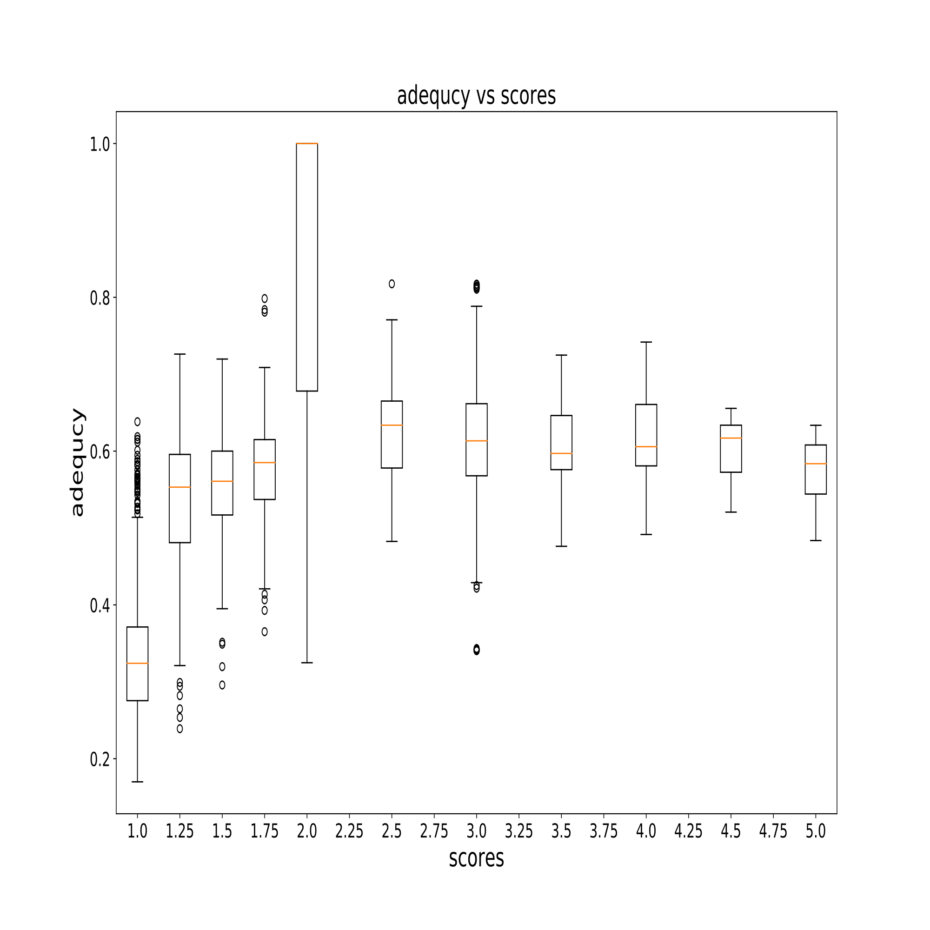
原因分析
充分性评价失败，
未能有效区分低分
改写和高分改写

Slide 27
原因分析
充分性评价失败原因：
平行预料库对汽车领域词语覆盖率不高： 数据集词语总数4648，oov数量：816
oov示例：
车型：威驰，朗动，荣威，广汽传祺
汽车领域常见词：急刹，胎噪，低配，四挡，换挡，
推背感，裸车，噪音控制，空间布局， 同价位，高颜值
平行语料翻译质量和词语对齐的准确度

Slide 28
原因分析
bpng本身缺陷，基于ngrams并不能准确衡量语义 raw： 悬架 偏硬 ， 平 路上 很 舒坦 ， 但是 真要 开着 去 越野 基本 不 可能 ， 能 抖动 的 你 怀疑 人生 ， 这车 就 具备 一些 应对 路面 的 条件 ， 座椅 软 硬度 我 还 能 接受 rewrite1：(adequacy:0.779, score:2.04) 悬架 偏硬 ， 平 路上 很 舒坦 ， 开着 即使 是 越野 ， 也 不会 有 抖动 的 怀疑 人生 ， 这车 就 具备 一些 应对 路面 的 条件 ， 座椅 软 硬度 还 可以 接受 rewrite2： (adequacy:0.554, score:1.85) 悬架 偏硬 ， 平 路上 很 舒坦 ， 越野 就 别想 了， 你会 抖 到 怀疑 人生， 这车 就 具备 一些 应对 路面 的 条件 ， 座椅 软 硬度 还 可以 接受

Slide 29
3 |基于bert的短语提取

Slide 30
A. 根据标签提取对应短语
实验模型：
基于bert的fine-tuning模型
实验数据：
大禹和老司机汽车评论，共822,525条，训练集812,355条，验证集5653条，测试集3691条。
输入为原始评论和标签，利用序列标注输出相应的短语。
tokens: [CLS] 刚 开 始 中 意 哈 弗 H 6 ， 但 看 了 评 价 说 油 耗 高 ！ [SEP] 油 耗 较 高 [SEP]
0 0 0 0 0 0 0 0 0 0 0 1 1 1 1 1 1 1 1 1 0 0 0 0 0 0 0
实验结果：
accuracy: 0.900 precision: 0.935
recall: 0.926 f1-score: 0.928

Slide 31
A. 无标签，直接从原始评论中提取短语
实验模型：
基于bert的fine-tuning模型
实验数据：
大禹和老司机汽车评论，合并多标签后共750,697条，其中有45,996条需要提取多个短语。
训练集735,682条，验证集7506条，测试集7506条。
输入为原始评论，利用序列标注输出短语。
tokens: [CLS] 刚 开 始 中 意 哈 弗 H 6 ， 但 看 了 评 价 说 油 耗 高 ！ [SEP]
0 0 0 0 0 0 0 0 0 0 0 1 1 1 1 1 1 1 1 1 0 0
实验结果：
accuracy: 0.884 precision: 0.939
recall: 0.948 fscore: 0.937

Slide 32
错误结果分析
在错误结果中，有以下几种类型：（第一行依次为 预测短语 | 真实短语 | 标签，第二行是原句)
预测较短
说油耗高 | 但看了评价说油耗高 | 油耗较高
刚开始中意哈弗H6，但看了评价说油耗高！
预测较长
还有空间大的也是没话说 | 还有空间大的 | 空间够大
，还有空间大的也是没话说，我家搬家全靠小七，棒棒哒？？
预测结果为空或者不连续，或者意思不匹配标签
力相 还是比较适合 | 车身和动力相比还是比较适合 | 动力充足
车身和动力相比还是比较适合

Slide 33
错误结果分析
预测不同，但短语语义符合标签
当评论中有多个短语都能匹配标签时，有可能会预测出另一个短语，或者多个短语：
空间要大了不少 | 空间很大 | 空间够大
空间很大，对比了身边朋友的几款车子，空间要大了不少。
内饰做工用料很扎实 摸到的地方都是软的 | 内饰做工用料很扎实 | 内饰用料好
内饰做工用料很扎实，摸到的地方都是软的
有时预测结果甚至比真实结果更合理：
就是按键设计的不合理 | 内幕原料还可以就是按键设计的不合理 | 按键布局不合理
内幕原料还可以就是按键设计的不合理

Slide 34
4 |利用短语集合的文本改写

Slide 35
利用标签对应短语集进行改写
实验模型：
基于bert的fine-tuning模型，用汽车评论训练的语言模型
实验数据：
汽车评论，4000条。
实验过程：
1 统计80多万条汽车评论，生成每一条标签对应的短语集合，各标签对应的短语数量相差较大，常见标签对应数万条短语，少的只有个位数；
2 输入原始汽车评论，用欧拉上部署的多标签分类bert模型预测出标签，再输入评论和标签，用提取短语的bert模型提取对应的短语，从短语集合中挑选出合适的新短语，将原始短语替换成新短语；
从短语集合中挑选新短语的策略：从每一个预测标签对应的短语集合中随机采样5条短语，用语言模型计算所有替换结果的ppl，选择ppl最小的那个结果。

Slide 36
实验过程
汽车评论数据集
标签：短语集合
adequacy(F1)
paraphrase-BPNG
raw-ngrams
dissimilarity(F1)
paraphrase-ngrams
svm regression
这辆 车 不错
language model
fluency
PEM

Slide 37
改写过程
我认为油耗还不错
油耗也挺不错
……
油耗让我满意
汽车评论数据集
标签：短语集合
油耗低
选择策略
tag：油耗低
选择新短语
油耗也挺不错
预测标签
这车动力足，
油耗也挺不错
替换短语
这车动力足，
油耗让我满意
提取短语
油耗让我满意

Slide 38
短语选择策略
1. 随机
缺点：语义不通顺
2. 计算改写结果的PPL，取最低者
各标签对应的短语数量相差较大，常见标签对应数万条短语，少的只有个位数。
全部计算：耗时太大，改写效率很低
采样：从每一个预测标签对应的短语集合中随机采样N条短语
计算方式选择：
预测出的标签数量：T，采样数量：N
beamsearch
预测出的标签数量：T，采样数量：N，则所有可能的改写结果数量为 T^N。
N的选择需要权衡性能和效率，目前取5。
greedy
时间复杂度为 O(T *N)

Slide 39
结果分析
一部分改写效果还不错，从短语集合中选取的新短语较好的保留了语义，多样性比之前有很大提高。
我身高只有1.70米，空间是宽敞的，车轴距2.7米，腿部空间比较充足。 | 空间宽裕
我身高只有1.70米，这款车的大空间是我的最爱，车轴距2.7米，腿部空间比较充足。 | 空间够大
操控：方向盘轻盈，指向很准。 | 转向力度适中
转向的时候不费力，方向盘很轻指向也很清晰。 | 转向轻盈 | 方向盘指向精准
100块稳稳280，油耗还是可以地 | 油耗低
100块稳稳280，这款车的油耗是我对它最满意的一方面 | 油耗满意

Slide 40
结果分析
在改写不佳的结果中，有以下几种类型：
标签预测错误，目前标签预测准确率只有30%左右，不过其中也有不少预测结果和真实标签语义接近。
感觉除了动力弱一点，提速不够快，操控还是可以的。 | 操控好
动力表现还是很不错的，提速不够快，操控还是可以的。 | 动力不足 | 动力够用
新的短语中有车型等信息，可能无法与原句匹配
稳定易于便捷的操控性，非常适合新手+女司机 | 操控好
标准的马自达的操控，非常适合新手+女司机 | 容易操控

Slide 41
结果分析
标签预测正确，但标注短语质量不佳
百公里油耗大约八个左右，现在还觉着能够接受。 | 油耗低
油耗也不像一般的日系车那么低，现在还觉着能够接受。 | 油耗低
4. 上下文不通顺，在短语开头为连接词时容易出现这种情况
相对同款3.0排量来说，雅尊的耗油量比较大。 | 油耗较高
相对同款3.0排量来说，所以油耗有点高。 | 油耗偏高

Slide 42
改进计划
优化标签预测模型，提高准确率；
将品牌车型等信息替换为评论对应的信息： 使用NER标注，或者用同类信息的列表去搜索；
一个难点：短语中存在多个该类信息如何处理？
（一个难点：短语中存在多个该类信息）

Slide 43
结果分析

Slide 44
利用标签对应短语集进行改写
实验结果：
accuracy: 0.900 precision: 0.935
recall: 0.926 f1-score: 0.928
内饰做工用料很扎实 摸到的地方都是软的 | 内饰做工用料很扎实 | 内饰用料好
内饰做工用料很扎实，摸到的地方都是软的
有时预测结果甚至比真实结果更合理：
就是按键设计的不合理 | 内幕原料还可以就是按键设计的不合理 | 按键布局不合理
内幕原料还可以就是按键设计的不合理

Slide 45
错误结果分析
预测不同，但短语语义符合标签
当评论中有多个短语都能匹配标签时，有可能会预测出另一个短语，或者多个短语：
空间要大了不少 | 空间很大 | 空间够大
空间很大，对比了身边朋友的几款车子，空间要大了不少。
内饰做工用料很扎实 摸到的地方都是软的 | 内饰做工用料很扎实 | 内饰用料好
内饰做工用料很扎实，摸到的地方都是软的
有时预测结果甚至比真实结果更合理：
就是按键设计的不合理 | 内幕原料还可以就是按键设计的不合理 | 按键布局不合理
内幕原料还可以就是按键设计的不合理

Slide 46
错误结果分析
预测不同，但短语语义符合标签
当评论中有多个短语都能匹配标签时，有可能会预测出另一个短语，或者多个短语：
空间要大了不少 | 空间很大 | 空间够大
空间很大，对比了身边朋友的几款车子，空间要大了不少。
内饰做工用料很扎实 摸到的地方都是软的 | 内饰做工用料很扎实 | 内饰用料好
内饰做工用料很扎实，摸到的地方都是软的
有时预测结果甚至比真实结果更合理：
就是按键设计的不合理 | 内幕原料还可以就是按键设计的不合理 | 按键布局不合理
内幕原料还可以就是按键设计的不合理

Slide 47
后续工作
评论改写：
添加新的数据集
Transformer-big和bert
调研新的改写方式
评价系统
查找汽车领域平行语料
调研新的语义衡量标准

Slide 48
参考文献
《PEM: A Paraphrase Evaluation Metric Exploiting Parallel Texts》
https://blog.csdn.net/han_xiaoyang/article/details/10298821

Slide 49
谢
谢
大
家

